Slide 1
シミュレーション工学
分子動力学法(3)理論的背景と実装の詳細
慶應義塾大学大学院理工学研究科基礎理工学専攻物理情報専修
渡辺宙志

Slide 2
はじめに
分子動力学法とは
原子や分子にかかる「力」を計算し、位置を更新していく数値計算手法
背景にある理論は解析力学
本講義の目的
解析力学の復習
分子動力学法の時間発展アルゴリズム

Slide 3
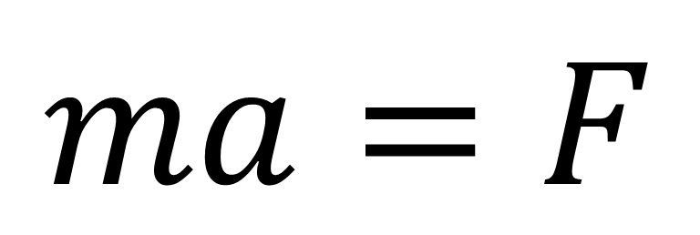
ニュートンの運動方程式
$$ma=F$$
物体の加速度は力に比例する
物体の動きにくさは質量に比例する

Slide 4
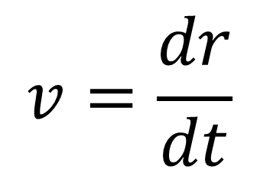
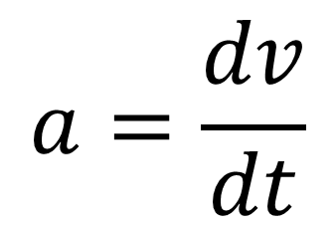
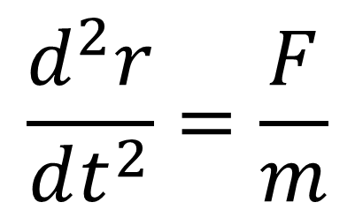
ニュートンの運動方程式
$$a=\frac{dv}{dt}$$
加速度とは速度の時間変化率
$$v=\frac{dr}{dt}$$
速度とは位置の時間変化率
$$\frac{d^{2}r}{dt^{2}}=\frac{F}{m}$$
運動方程式は
位置の二階微分方程式

Slide 5
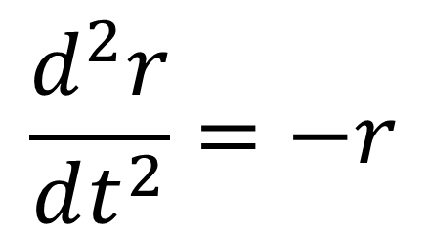

調和振動子
$$r$$
O
自然長の位置を原点にとる
質量とバネ定数は1とする
$$\frac{d^{2}r}{dt^{2}}=−r$$

Slide 6
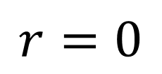
調和振動子
$$r=0$$
物体が原点にいる
これだけでは系の状態が定まらない
止まった状態かもしれない
運動中にちょうど原点を
通過したところかもしれない

Slide 7
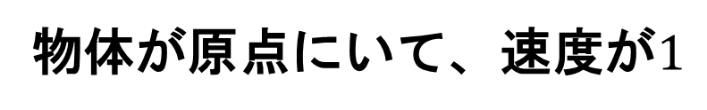
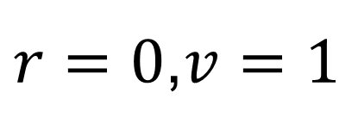
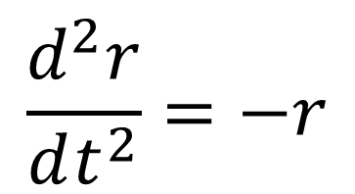
調和振動子
$r=0$,$v=1$
物体が原点にいて、速度が$1$
$$\frac{d^{2}r}{dt^{2}}=−r$$
二階の常微分方程式で初期条件を二つ与えたので、
この系の運動は完全に定まる

Slide 8
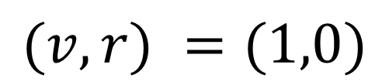
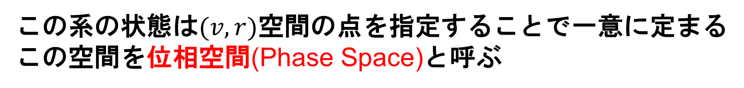


位相空間
$$r$$
$$v$$
O
$$(v,r) =(1,0)$$
この系の状態は$(v,r)空間の$点を指定することで一意に定まる
この空間を位相空間(Phase Space)と呼ぶ

Slide 9
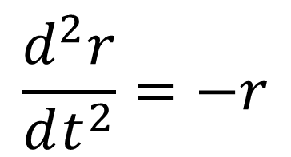
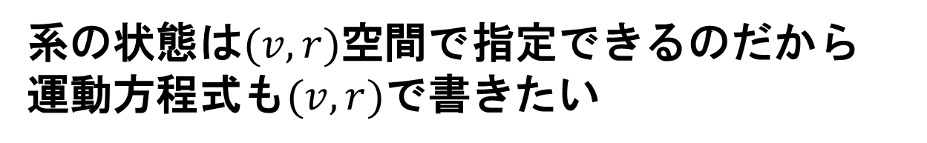
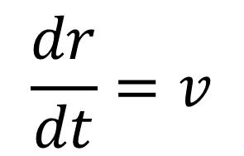
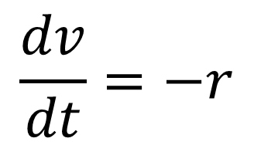
位相空間
系の状態は$(v,r)空間で$指定できるのだから
運動方程式も$(v,r)で$書きたい
$$\frac{dv}{dt}=−r$$
$$\frac{d^{2}r}{dt^{2}}=−r$$
$$\frac{dr}{dt}=v$$
二階の常微分方程式を一階の連立常微分方程式に

Slide 10
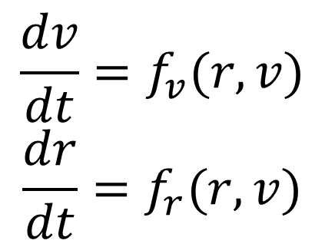
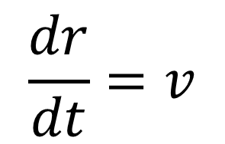
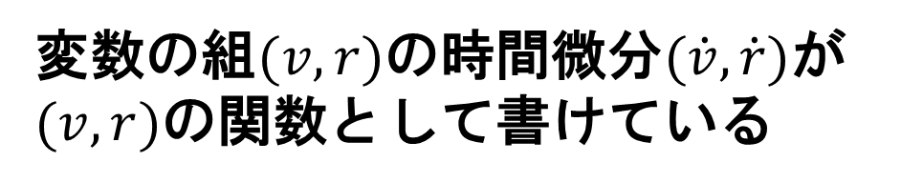
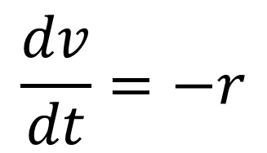


力学系
$$\frac{dv}{dt}=−r$$
変数の組$(v,r)の$時間微分$(\dot{v},\dot{r})$が$(v,r)の$関数として書けている
$$\frac{dr}{dt}=v$$
$$\frac{dv}{dt}=f_{v}(r,v)$$
$$\frac{dr}{dt}=f_{r}(r,v)$$
$$f_{v}\left(r,v\right)=−r$$
一般的に書くと
$$f_{r}\left(r,v\right)=v$$
このような系を力学系(dynamical system)と呼ぶ
※運動方程式は力学系の一種

Slide 11

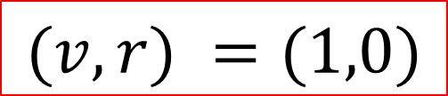

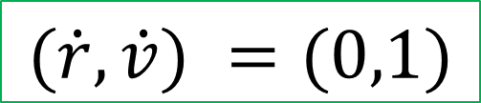

位相空間と流れ
現在の状態(原点で右向きに運動)
$$r$$
$$v$$
$$(v,r) =(1,0)$$
O
時間微分(右向きに運動し、加速度0)
$$(\dot{r},\dot{v}) =(0,1)$$
$$(\dot{r},\dot{v}) =(v,−r)$$

Slide 12
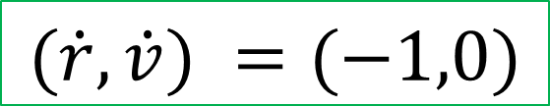
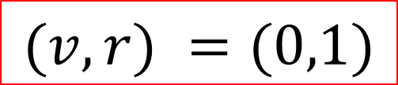
位相空間と流れ
現在の状態(バネが伸び切って停止)
$$r$$
$$v$$
$$(v,r) =(0,1)$$
O
時間微分(左向きに加速し、速度0)
$$(\dot{r},\dot{v}) =(−1,0)$$
$$(\dot{r},\dot{v}) =(v,−r)$$

Slide 13


位相空間と流れ
今の手続きを様々な点で繰り返すと・・・
$$r$$
$$v$$
O
運動方程式は位相空間にベクトル場を定義する

